Slide 1

Universidade da Região de Joinville - UNIVILLE
Div
Desenvolvimento Web
Prof. Eduardo Gabriel

Slide 2

Sumário
Introdução às tag <div>
Estrutura
Posicionamentos com CSS
Exercícios

Slide 3
Introdução

Slide 4
Introdução a div
No HTML, a tag <div> é um contêiner genérico usado para agrupar outros elementos. A palavra "div" vem de "division" (divisão, em inglês), pois ela ajuda a dividir o conteúdo de uma página em seções.

Slide 5
Introdução a div
Uso básico: Imagine que você está organizando uma gaveta cheia de objetos. Você pode usar caixas para separar diferentes tipos de itens (canetas, papéis, clipes). A tag <div> funciona de forma semelhante em uma página web: ela cria "caixas invisíveis" que agrupam elementos de conteúdo, como texto, imagens ou links.
Estilo e layout: A <div> por si só não altera visualmente o conteúdo, mas com CSS, você pode aplicar estilos e organizar o layout da página.

Slide 6
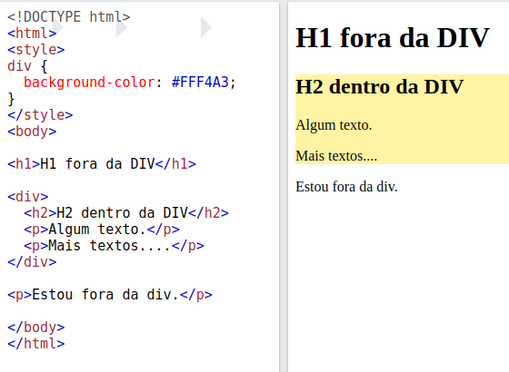
Introdução a div

Slide 7
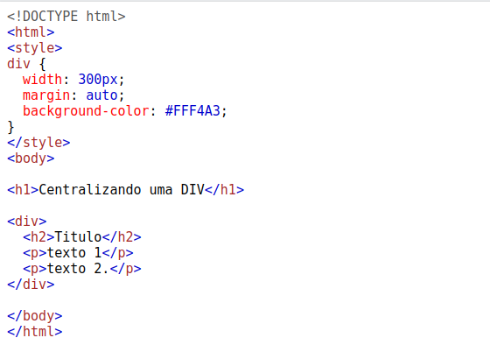
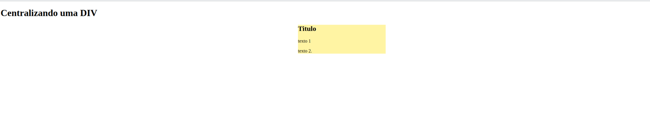
Introdução a div

Slide 8
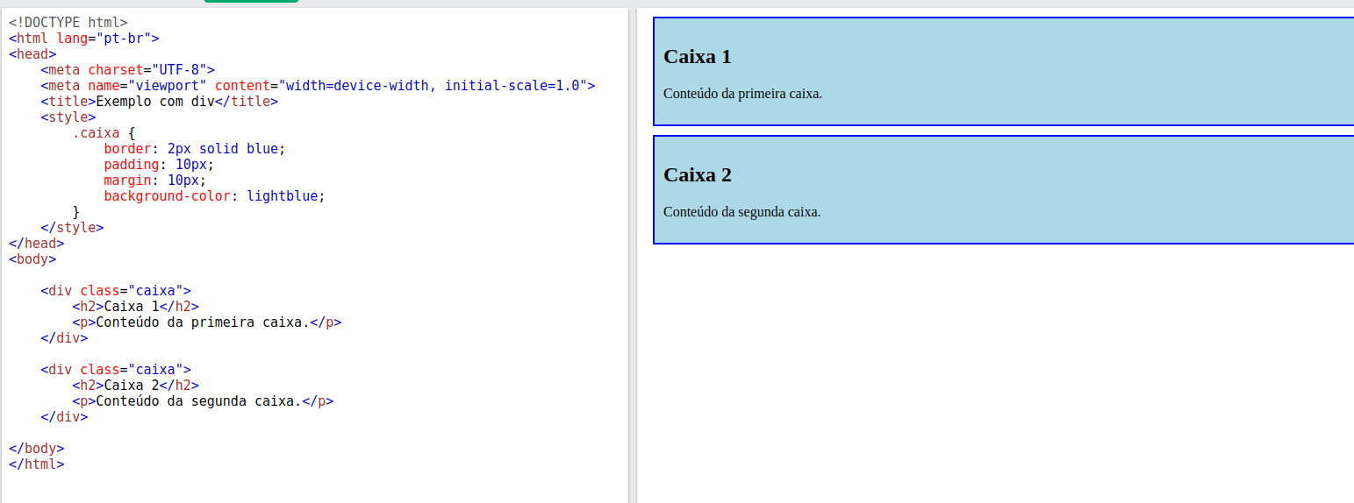
Introdução a div

Slide 9
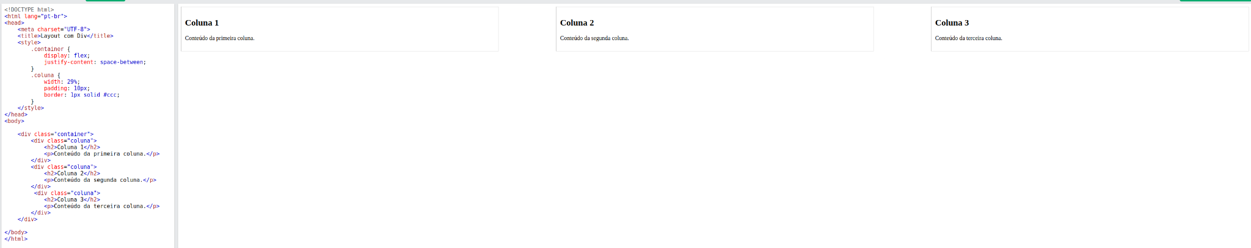
Introdução a div

Slide 10
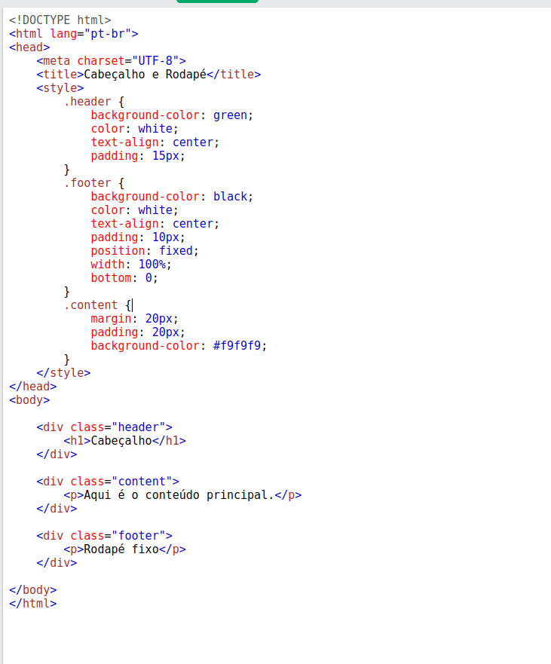
Introdução a div
O cabeçalho e o rodapé são estilizados com cores diferentes e o rodapé é fixo na parte inferior da página com position: fixed

Slide 11
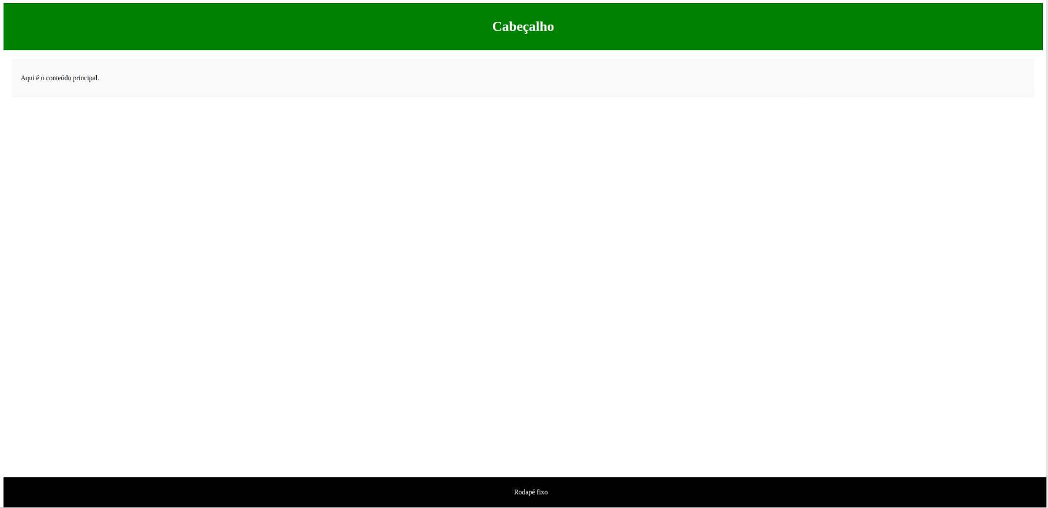
Introdução a div

Slide 12
Posicionamento com CSS

Slide 13
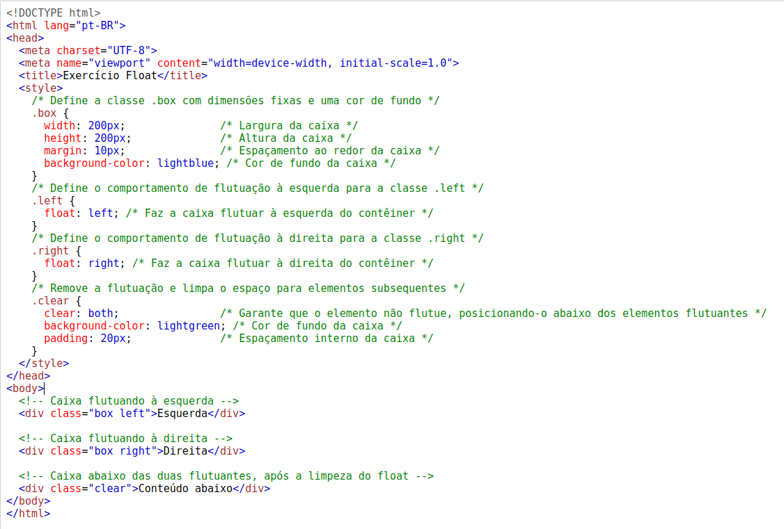
Posicionamento com CSS
Float

Slide 14
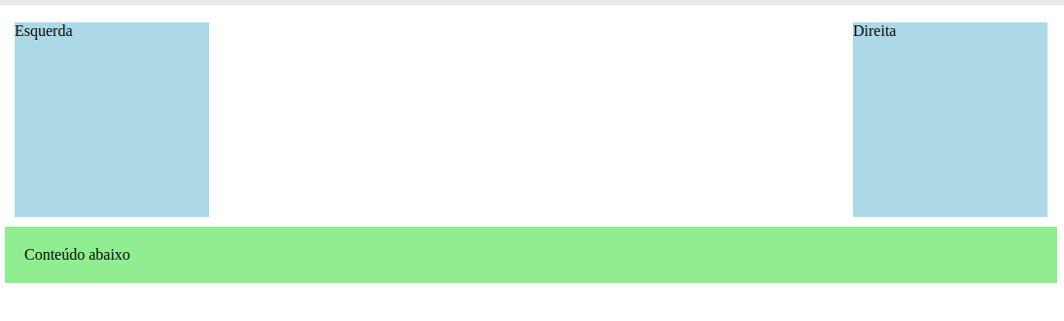
Posicionamento com CSS
Float

Slide 15
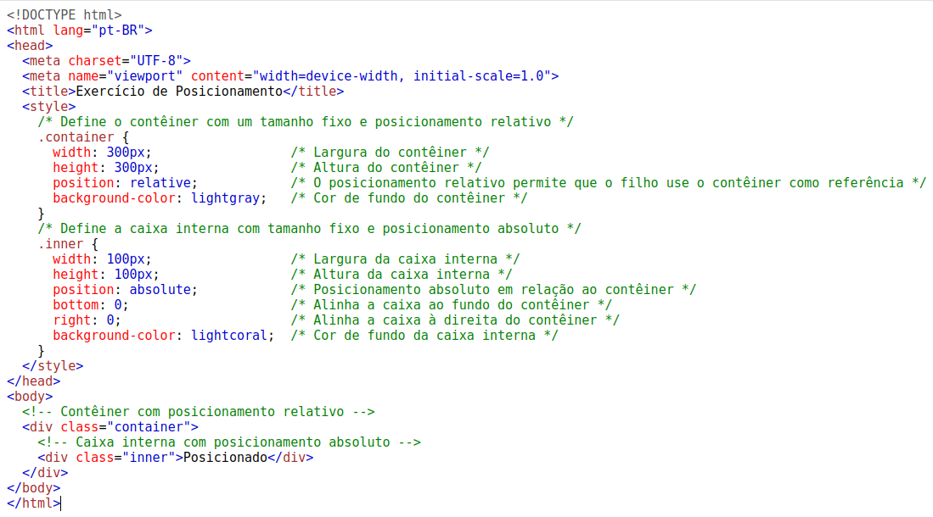
Posicionamento com CSS
Absoluto e Relativo

Slide 16
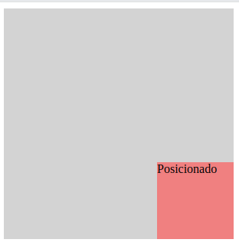
Posicionamento com CSS
Absoluto e Relativo

Slide 17

Posicionamento com CSS
display
flex: Define um contêiner flexível que permite usar Flexbox para alinhar e distribuir os itens.
grid: Define um contêiner de grade que permite usar CSS Grid para criar layouts mais complexos.

Slide 18
Posicionamento com CSS
Flex box atributos
justify-content: Alinha os itens ao longo do eixo principal (horizontal por padrão).
flex-start: Alinha os itens no início do contêiner.
center: Centraliza os itens no contêiner.
space-between: Distribui os itens com espaço igual entre eles.
space-around: Distribui os itens com espaço igual ao redor de cada item.
space-evenly: Distribui os itens com espaço igual entre eles e ao redor das bordas do contêiner.
align-items: Alinha os itens ao longo do eixo transversal (vertical por padrão).
flex-start: Alinha os itens no início do eixo transversal.
center: Centraliza os itens no eixo transversal.
flex-end: Alinha os itens no final do eixo transversal.
baseline: Alinha os itens ao longo da linha de base do texto.
stretch: Estica os itens para preencher o contêiner.
align-self: Permite que um item específico dentro de um contêiner flexível se alinhe de forma diferente do alinhamento padrão definido pelo align-items.
auto: Usa o valor de align-items do contêiner pai.
flex-start: Alinha o item no início do eixo transversal.
center: Centraliza o item no eixo transversal.
flex-end: Alinha o item no final do eixo transversal.
baseline: Alinha o item ao longo da linha de base do texto.
stretch: Estica o item para preencher o eixo transversal.

Slide 19
Posicionamento com CSS
Grid atributos
grid-template-columns: Define a estrutura das colunas da grade.
1fr 1fr 1fr: Cria três colunas iguais.
200px 1fr 2fr: Cria uma coluna fixa de 200px, uma coluna flexível de 1fração e uma coluna flexível de 2 frações.
grid-template-rows: Define a estrutura das linhas da grade.
auto: Ajusta a altura da linha ao conteúdo.
100px 200px: Define duas linhas com alturas de 100px e 200px, respectivamente.
justify-items: Alinha os itens dentro de cada célula da grade ao longo do eixo inline (horizontal por padrão).
start: Alinha os itens no início da célula.
center: Centraliza os itens na célula.
end: Alinha os itens no final da célula.
stretch: Estica os itens para preencher a célula.
align-items: Alinha os itens dentro de cada célula da grade ao longo do eixo block (vertical por padrão).
start: Alinha os itens no início da célula.
center: Centraliza os itens na célula.
end: Alinha os itens no final da célula.
stretch: Estica os itens para preencher a célula.

Slide 20
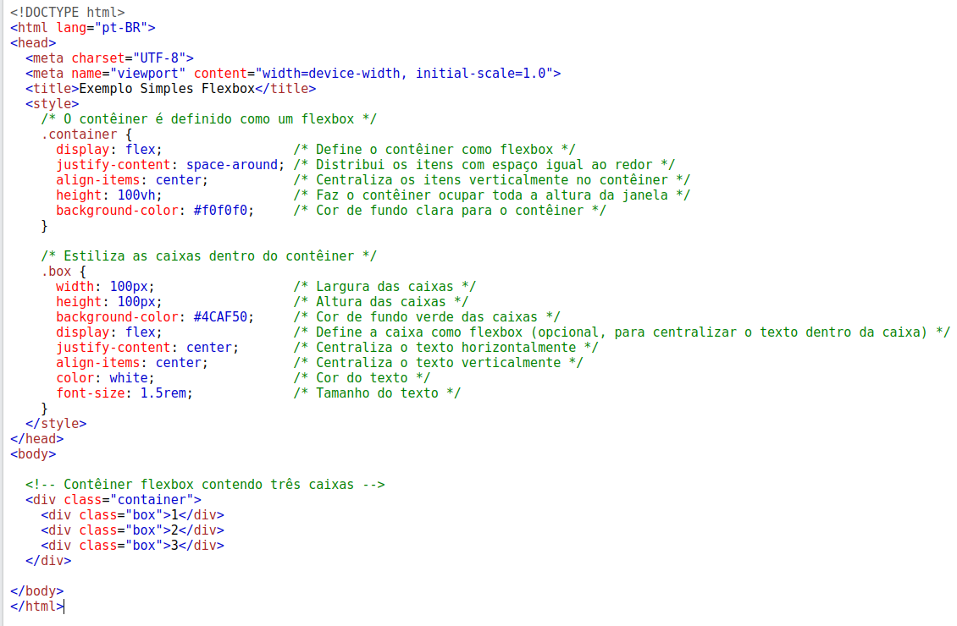
Posicionamento com CSS
Layout com Flexbox

Slide 21
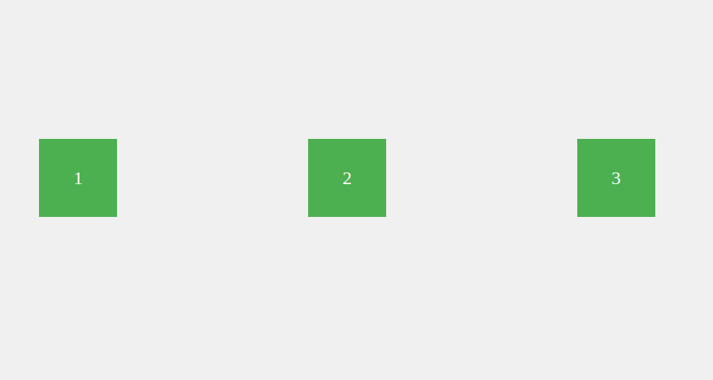
Posicionamento com CSS
Layout com Flexbox

Slide 22
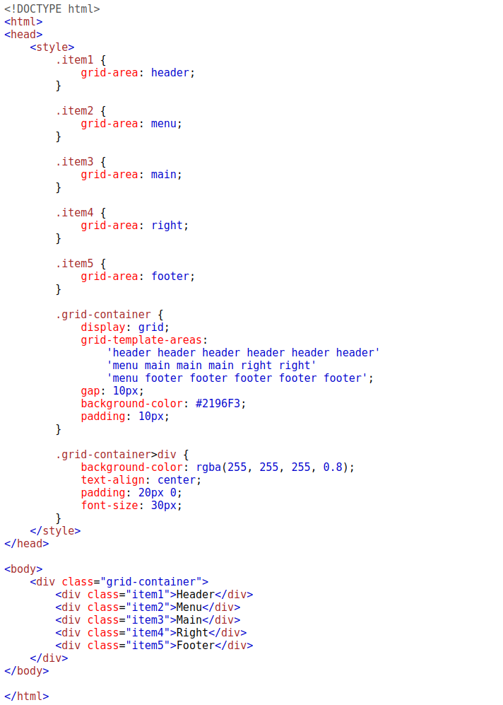
Posicionamento com CSS
Layout com Grid

Slide 23
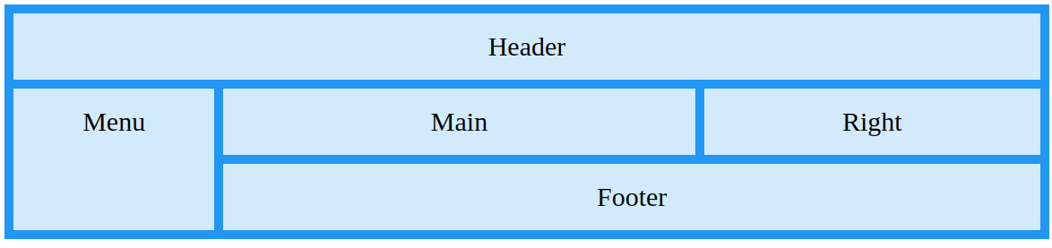
Posicionamento com CSS
Layout com Grid

Slide 24
Hands on com o professor! =D

Slide 25
Exercícios

Slide 26
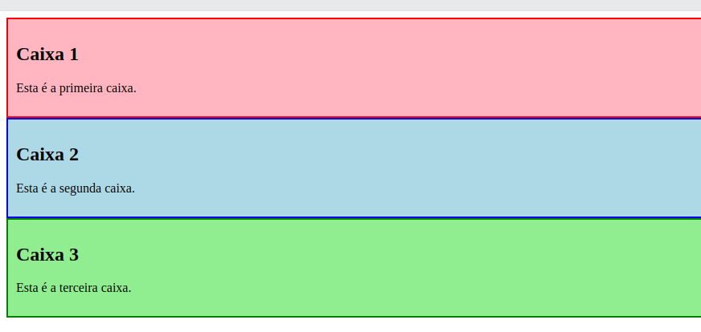
Exercícios
01. Caixa Simples com Bordas
Crie uma página com três caixas, cada uma com um título e um parágrafo. Cada caixa deve ter uma borda colorida, um espaçamento interno (padding) e uma cor de fundo diferente.
Crie três <div>.
Adicione títulos e parágrafos dentro de cada <div>.
Aplique bordas de cores diferentes para cada <div>.
Adicione uma cor de fundo e espaçamento interno.

Slide 27
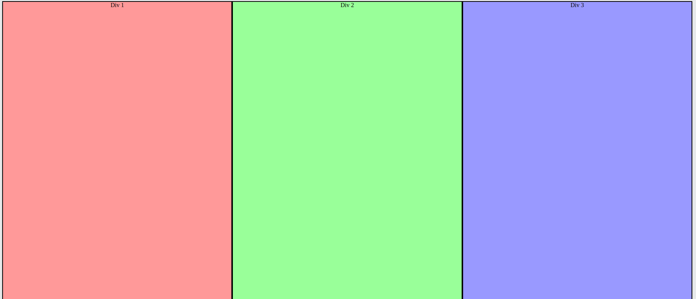
Exercícios
01. Criar um Layout de divs com Bordas
Criar uma página HTML com três divs que ocupam toda a tela. Cada div deve ter uma borda visível e um espaçamento interno. Usar CSS para garantir que as divs se ajustem ao tamanho da tela.
Notes:
<!DOCTYPE html>
<html lang="pt-BR">
<head>
<meta charset="UTF-8">
<meta name="viewport" content="width=device-width, initial-scale=1.0">
<title>Layout com DIVs e Bordas</title>
<style>
/* Remove margens e define padding padrão */
body {
margin: 0;
padding: 0;
display: flex;
height: 100vh; /* Define a altura do corpo como a altura total da janela */
}
/* Estiliza as divs */
.box {
flex: 1; /* Faz com que as divs se expandam para preencher o espaço disponível */
border: 2px solid #000; /* Define a borda das divs */
text-align: center; /* Centraliza o texto dentro das divs */
}
/* Estilo específico para a primeira div */
.box1 {
background-color: #ff9999; /* Cor de fundo rosa claro */
}
/* Estilo específico para a segunda div */
.box2 {
background-color: #99ff99; /* Cor de fundo verde claro */
}
/* Estilo específico para a terceira div */
.box3 {
background-color: #9999ff; /* Cor de fundo azul claro */
}
</style>
</head>
<body>
<!-- Primeira div -->
<div class="box box1">
Div 1
</div>
<!-- Segunda div -->
<div class="box box2">
Div 2
</div>
<!-- Terceira div -->
<div class="box box3">
Div 3
</div>
</body>
</html>

Slide 28
Universidade da Região de Joinville - UNIVILLE
Desenvolvimento Web
eduardogabriel24@univille.br
Prof. Eduardo Gabriel

